Slide 1
영어논술및논리
WEEK 1
2022.8.29

Slide 2

[영어논술및논리] 교과목개요
This course will introduce theoretical and practical concepts and issues on second/foreign language writing. We will explore conventions or expectations in how L2 language learners may write in the native language (L1-Korean) or the target language (L2-English) and also discuss how the written forms can be shaped by the cultures or genres.
글쓰기… 중요할까? => 생각의 힘 (논리)
글을 쓰는 이유는 무엇일까? => 표현의자유/여론형성
쓰기를 잘 하려면? => 문법/독자/맥락/읽기
쓰기와 문화 관계가 있을까? => 대조수사학

Slide 3
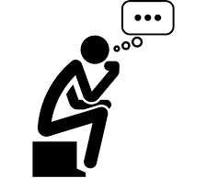
[영어논술및논리] 교육목표
Students will be able to:
reflect how you have learned L1 and L2 writing in school settings,
understand theoretical/practical concepts and issues in teaching and learning L2 writing,
understand product/process/genre-oriented approach in L2 writing,
understand cultural thought patterns (prototypical patterns) in L2 writing,
improve your writing skills!!

Slide 4
[영어논술및논리] 성적평가
중간평가 (25%)
기말평가 (25%)
과제물 (20%)
출석 (20%)
참여 (10%)
상대평가
A등급 | 30%
B등급 | 40%
C등급이하 | 30%

Slide 5
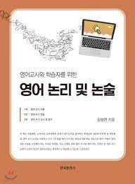
교재
김성연 (2020). 영어교사와 학습자를 위한 영어논리및논술. 한국문화사
본 교재는 글쓰기를 통해 비판적인 사고력을 함양하고 전문적 분석역량을 강화할 것을 강조하는 현대의 글쓰기 연구 트렌드를 따르고 있다.

Slide 6
글쓰기 (writing)
“글쓰기는 생각의 힘을 보여주고, 감동을 전달하고, 직무 역량을 나타내는 등 인간 생활 전반에 걸쳐 우리의 생각, 감정, 행동에 지대한 영향을 끼친다.” => Really?
“대만에서는 대학시험에서 영어쓰기가 중요한 비중을 차지하고 학교 교육과정에서 영어 글쓰기를 강조하기 때문에 영어쓰기 역량이 우수하다.” => Writing test in Korea?
(김성연, 2020, p. 5)

Slide 7
글쓰기 (writing)
“한국의 영어쓰기 지도는 …. 학교현장에서 쓰기지도가 경시되고 있고, 언어형식(문법)에 집중하고 있기 때문…” => Your school?
“문법적으로 정확한 문장, 수려한 어휘를 구사하는 것이 곧 영어쓰기”-?! => Grammar?
(김성연, 2020, p. 5)

Slide 8

글쓰기연습
Free-writing

Slide 9
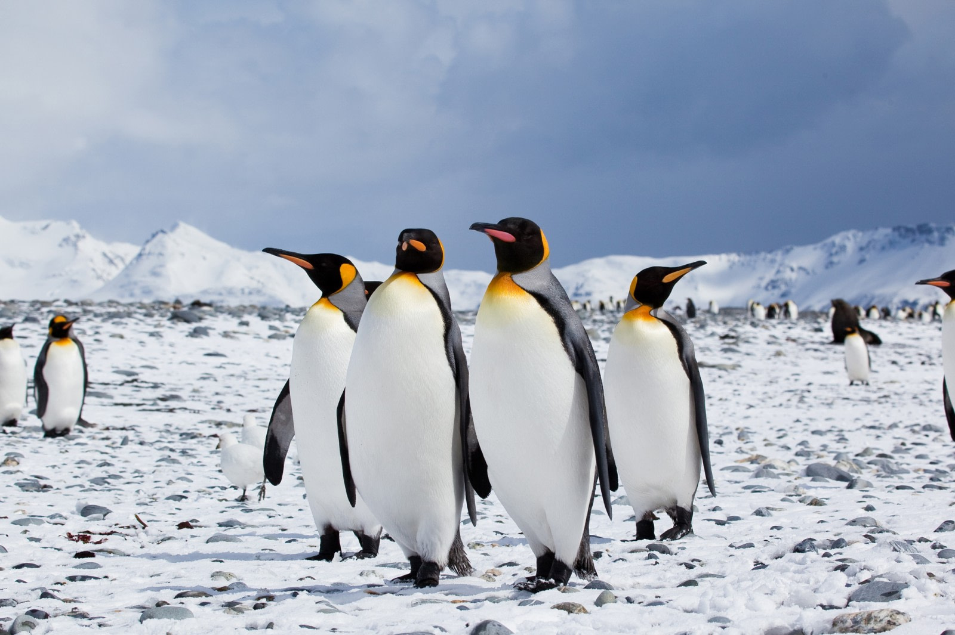
5-minute Freewriting

Slide 10
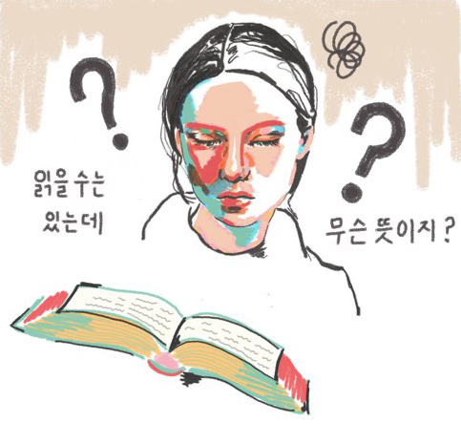
문해력
심심한 사과의 말씀 드립니다

Slide 11
영어논술및논리
2022.09.01

Slide 12
5-minute Freewriting

Slide 13
글쓰기 목적
A. 자기표현을 위한 쓰기
personal expression
B. 여론 형성을 위한 쓰기
social action-
Why do people write?

Slide 14
쓰기의 정의
쓰기란 문자 기호를 사용한다는 것을 일차적으로 의미함!! (최연희)
쓰기란 필자가 문자 기호를 사용하여 자신의 메시지를 독자에게 전달하는 의사소통과정!!
Writing is “creative outlet” vs. Writing is a “social action”
Writing is “the process whereby a person selects, develops, arranges, and expresses ideas in units of discourse.”

Slide 15
쓰기 목적
O’malley & Valdez Pierce (1996) = informative, expressive, persuasive
Vahapassi (1992) = to learn, to convey, to inform, to convince, to entertain, to keep in touch
White (1980) = institutional, personal writing
Hedge (1988) = personal, public, creative, social, study, institutional
Byrne (1988) = personal, professional, creative writing

Slide 16
쓰기 목적
To inform (정보제공/기사/자소서) = institutional
To convince (설득목적/논설문) = social
To entertain (창작목적/문학/만화) = personal & creative

Slide 17

쓰기 목적

Slide 18
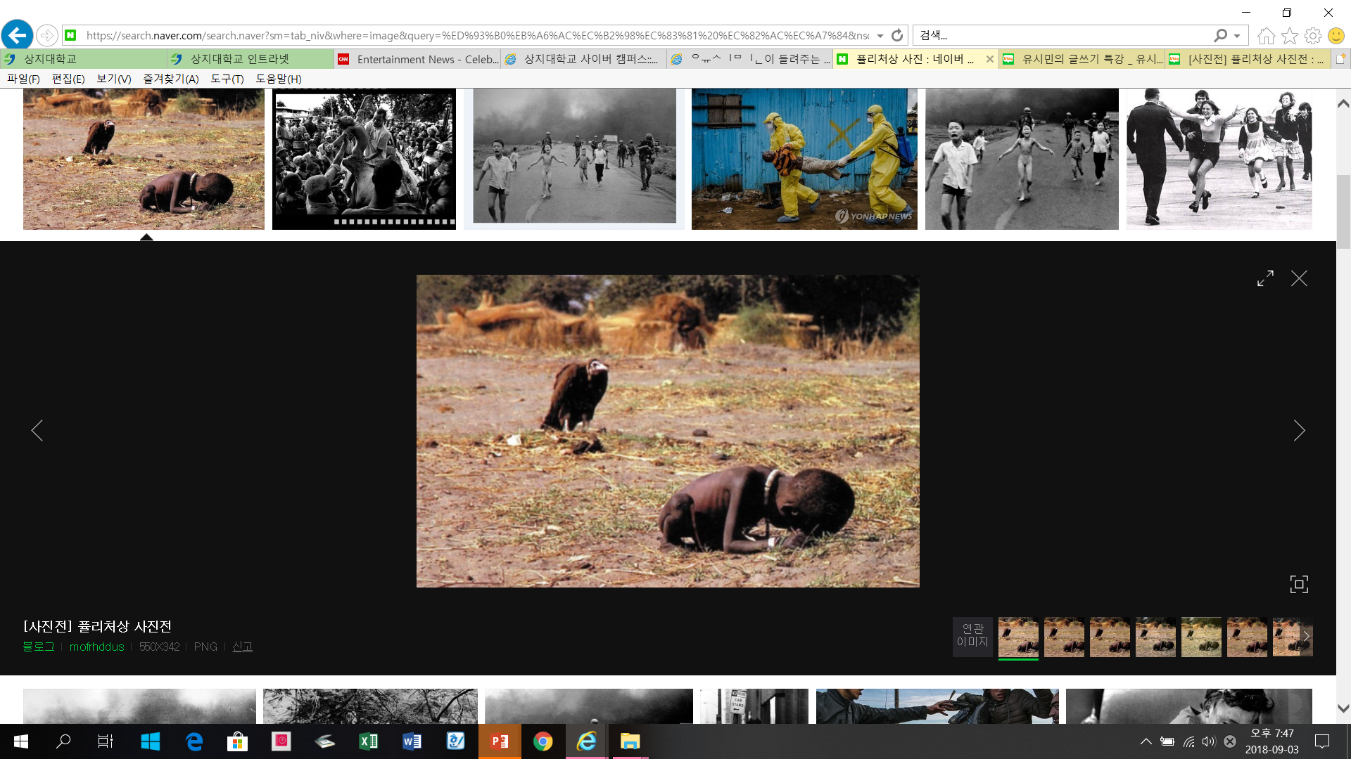
Is this ‘writing’?
Writing? –Yes/No
purpose? –목적
audience? -독자
Context

Slide 19
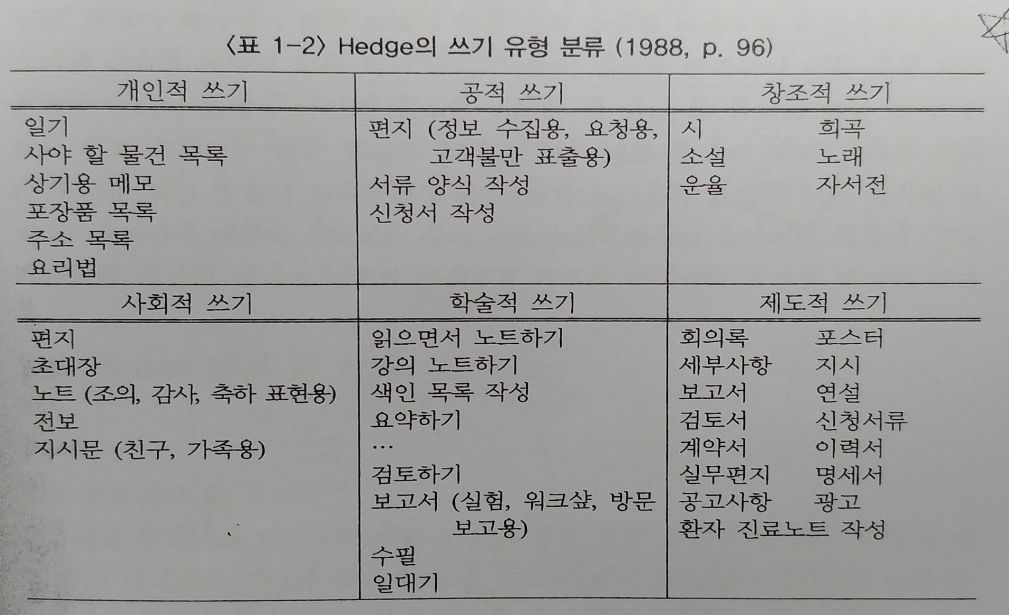
쓰기유형

Slide 20
쓰기능력
Grammar Knowledge
Content Knowledge
Discourse competence/context/genre knowledge
Strategies/writing process knowledge

